Slide 1
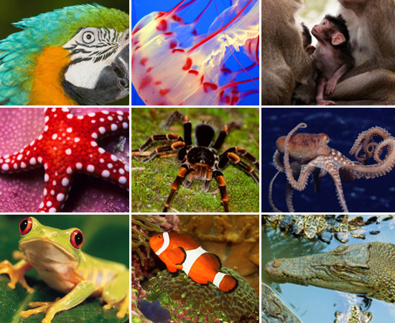
Reino Animal
Cordados:
Peixes e Anfíbios

Slide 2
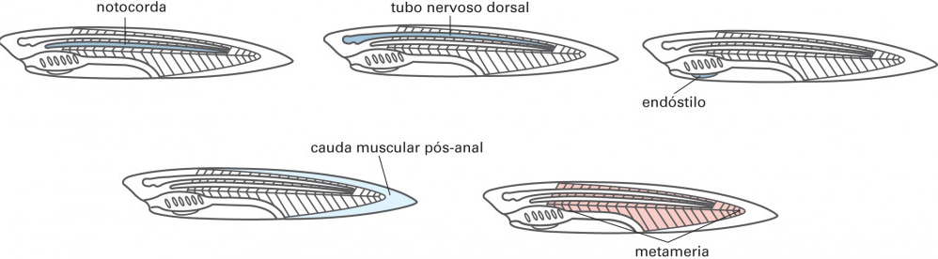
Filo dos Cordados - Características
Endoesqueleto calcário
Notocorda
Cefalocordados: vida toda
Urocordados: apenas fase larval
Nos vertebrados forma a coluna vertebral
Cauda pós anal
Tubo Nervoso Dorsal
Fendas branquiais
Metameria
Divisão:
Protocordados
Vertebrados

Slide 3
Filo dos Cordados - Classificação
Protocordados
(Acraniata)
Cefalocordados
Urocordados
Ciclostomados (agnathos)
Condrictes
Osteictes
Eucordados
Vertebrados
(Craniata)
Anfíbios
Répteis
(gnathostomados)
Aves
Mamíferos

Slide 4
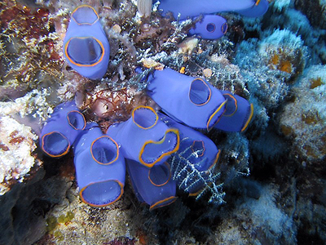
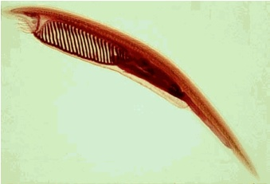
Protocordados
A) Urocordados
Notocorda apenas na fase larval
Ascídias
B) Cefalocordados
Notocorda se mantem por toda a vida
Anfioxo

Slide 5
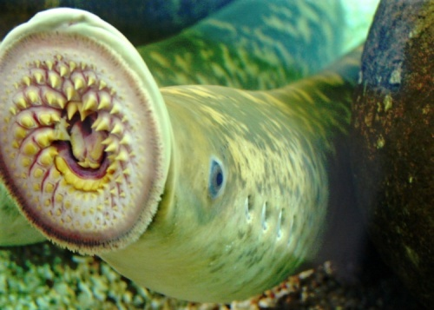
Peixes
OBS: Ciclostomados
Agnatos (sem mandíbula)
Ex: Lampreias e feiticeiras (peixe-bruxa)
Aquáticos
Esqueleto interno
Brânquias
Nadadeiras
Grupos:
Ciclostomados
Condrictes
Osteictes

Slide 6
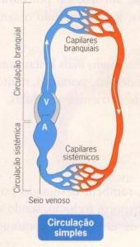
Peixes – Condrictes e Osteictes
Apresentam Escamas
Linha Lateral - mecanorreceptor
Pecilotérmicos (Heterotérmicos/Ectotérmicos)
T varia com o ambiente
Coração bicavitário (1 A + 1 V)
Circulação simples completa
Respiração Branquial
Mandíbula

Slide 7
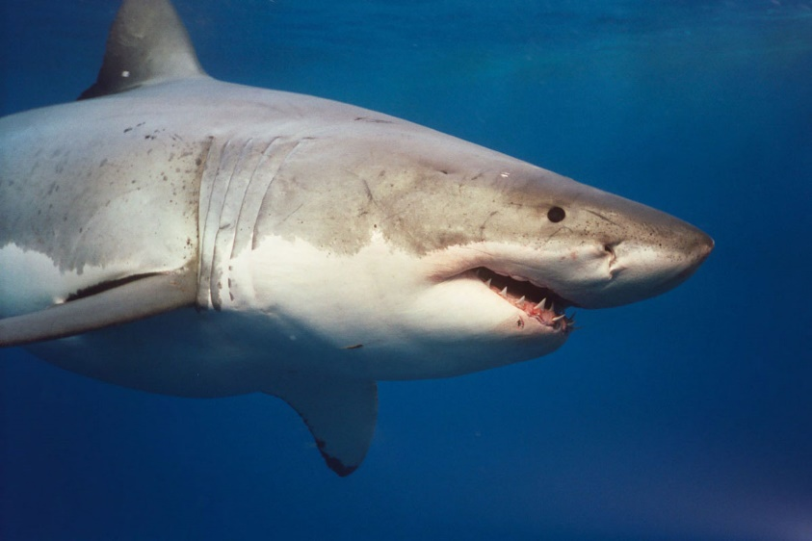
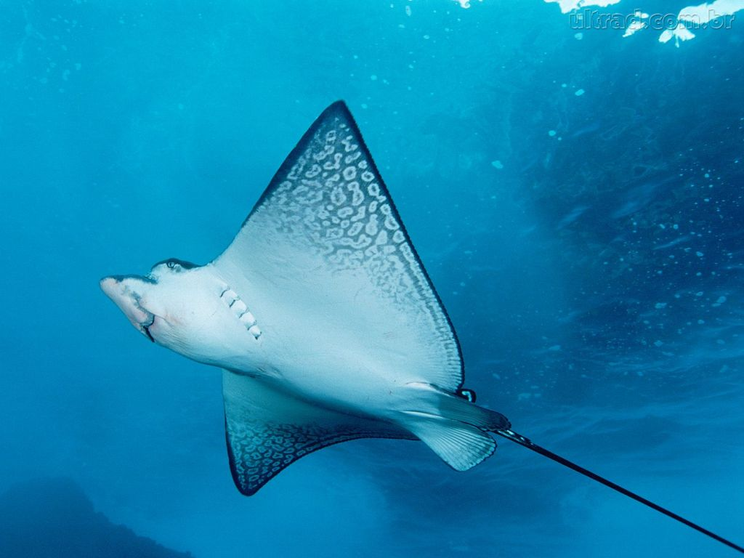
Peixes – Condrictes
Elasmobrânquios
Peixes Cartilaginosos
Esqueleto cartilaginoso
Escamas placoides
Fendas Branquiais sem bombeamento de água
Sem opérculo (exceção: quimeras)
Uremia Fisiológica (acumulam ureia no corpo
Para osmorregulação)

Slide 8
Peixes – Condrictes
Não há bexiga natatória
Ampolas de lorenzini → captação de cargas elétricas
Eletrorreceptor
Boca Ventral
Muito óleo no Fígado
Flutuabilidade
Dióicos
Órgão copulador = Clásper
Fecundação interna
Desenvolvimento direto
Ovíparos, ovovivíparos e vivíparos

Slide 9
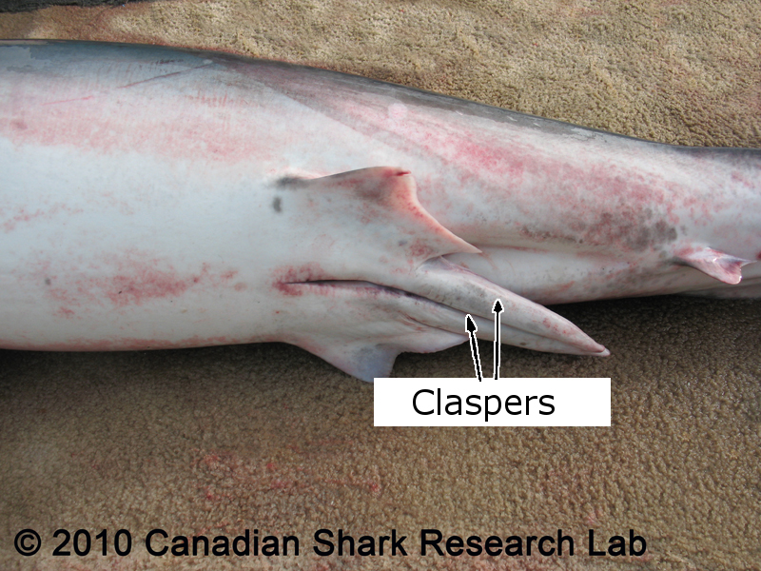
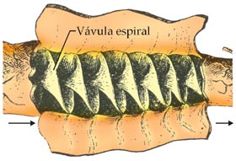
Peixes – Condrictes
Clásper = aparelho reprodutor
Válvula espiral = maior eficiência na absorção de nutrientes
Cloaca

Slide 10
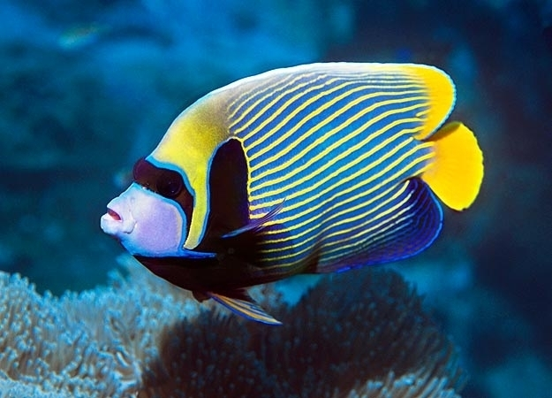
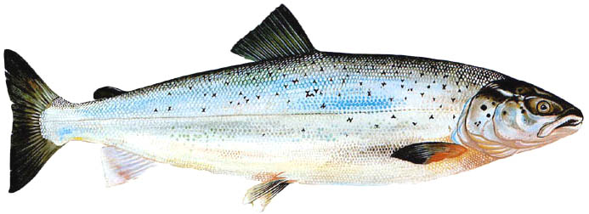
Peixes – Osteictes
Esqueleto ósseo
Excretam amônia
Boca terminal
Com bexiga natatória
Com opérculo
Sem válvula espiral
Ânus

Slide 11
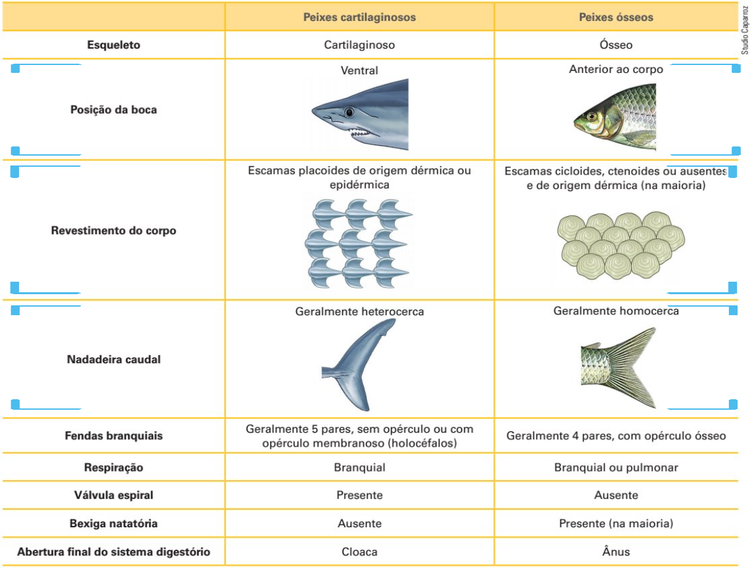
Peixes – Condrictes x Osteictes

Slide 12
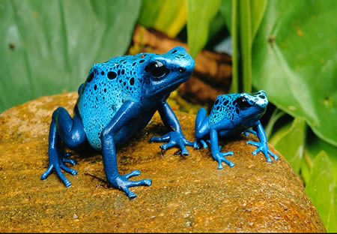
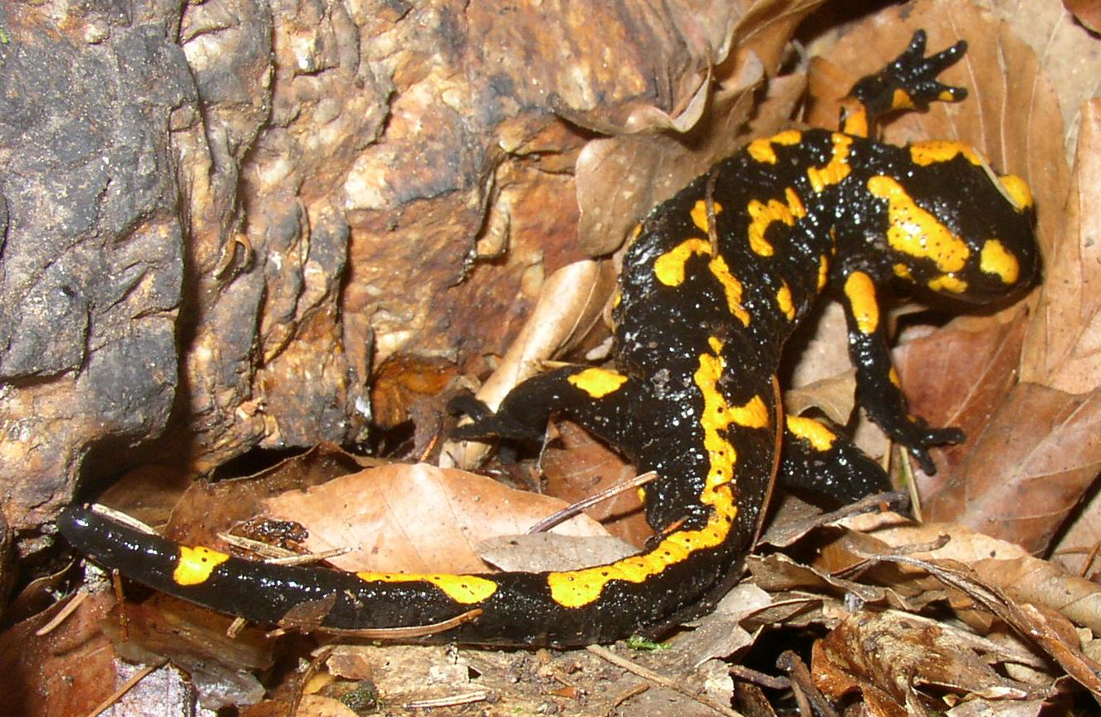
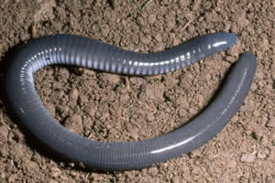
Anfíbios
Ex: Sapo, perereca, rã, salamandra, cobra cega

Slide 13
Anfíbios
Primeiro Vertebrado terrestre mas ainda depende d’ água
“Vida Duplas” – metamorfose
Larva girino → aquático com brânquias
Adulto → terrestre com pulmões
Coração tricavitário (2 A + 1 V)
Circulação Dupla Incompleta (Mistura de sangue arterial e venoso)
Respiração cutânea (adulto) e pulmonar
Excreção:
Girino – amônia
Adulto – ureia
Pecilotérmicos (Heterotérmicos/Ectotérmicos)
Pele Lisa, secreção de muco
Fecundação Externa

Slide 14
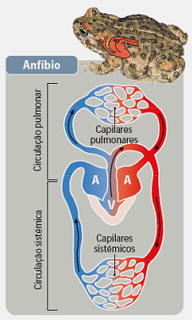
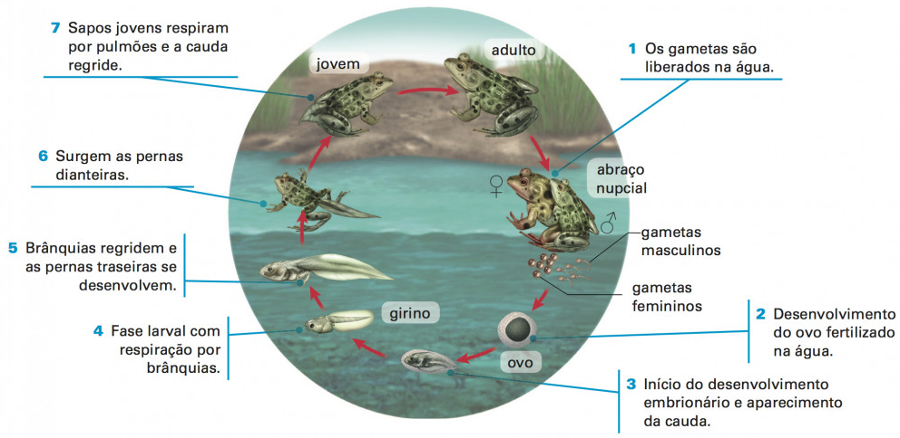
Anfíbios

Slide 15
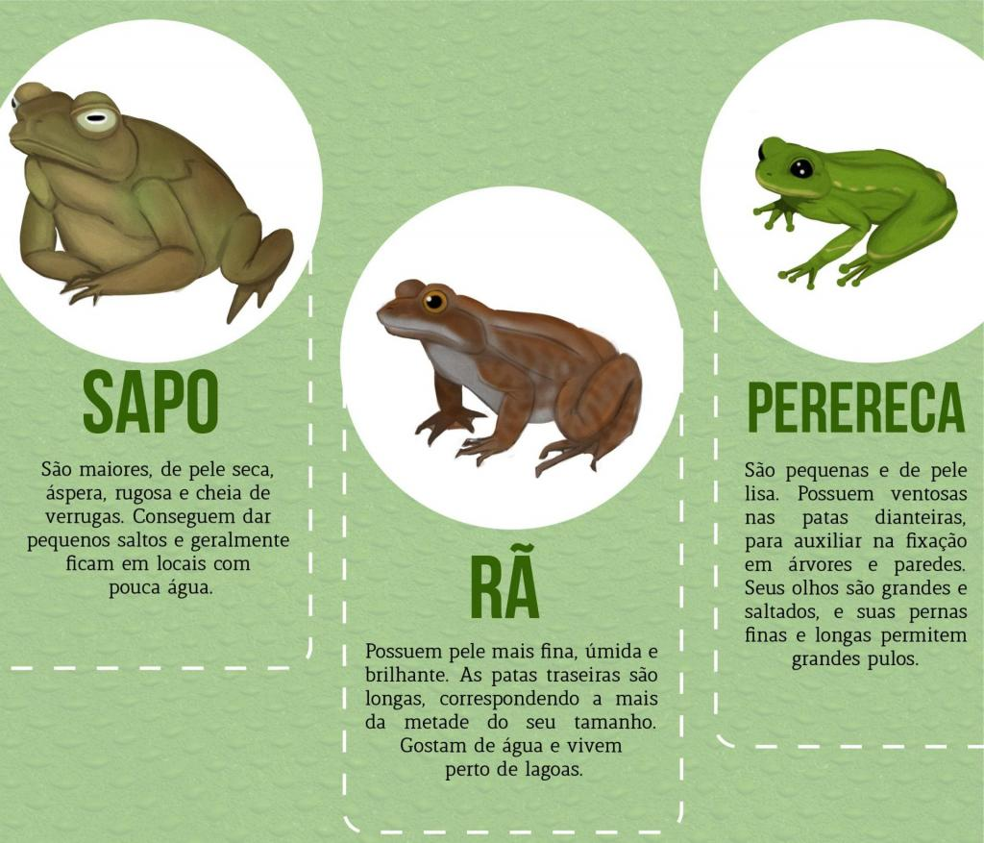
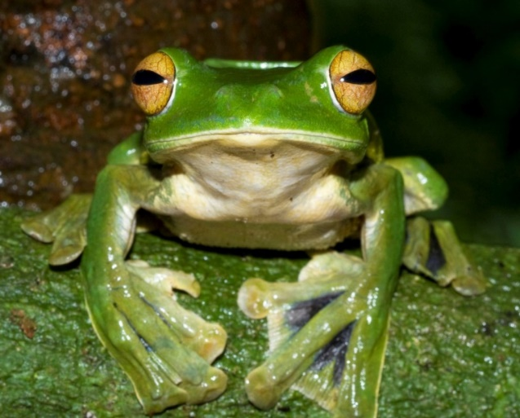
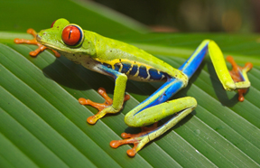
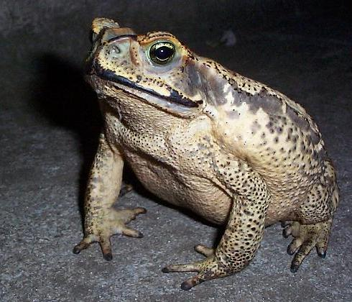
Anfíbios - Ordens
1) Anuros
Ex: sapo, perereca e rã
Sem cauda
Fecundação externa com cópula
Pode possuir glândula de veneno

Slide 16
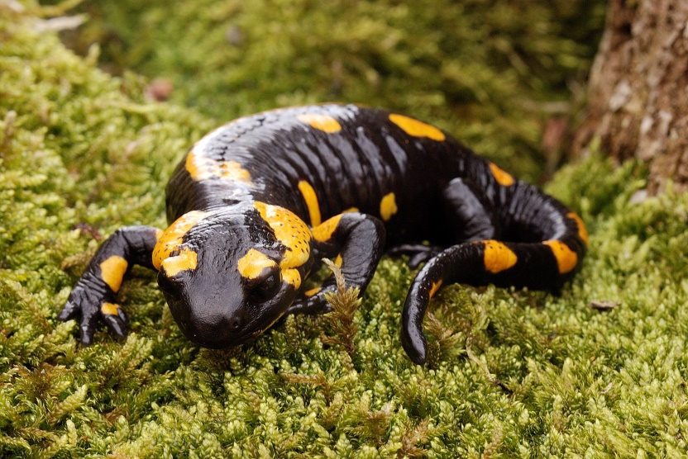
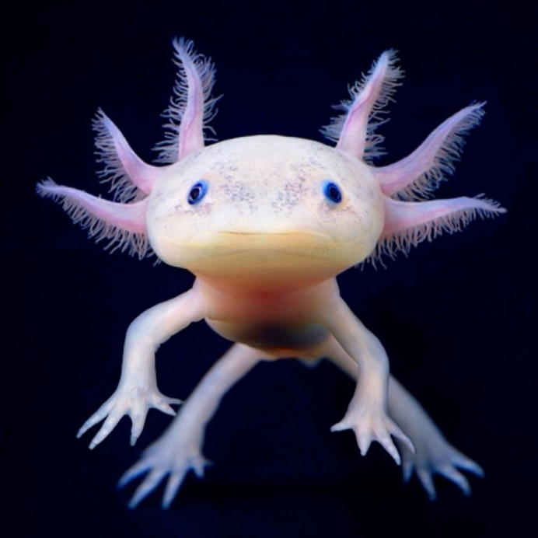
Anfíbios - Ordens
2) Urodelos (caudata)
Ex: salamandra e axolote
Com cauda
Neotenia (larvas maduras sexualmente)

Slide 17
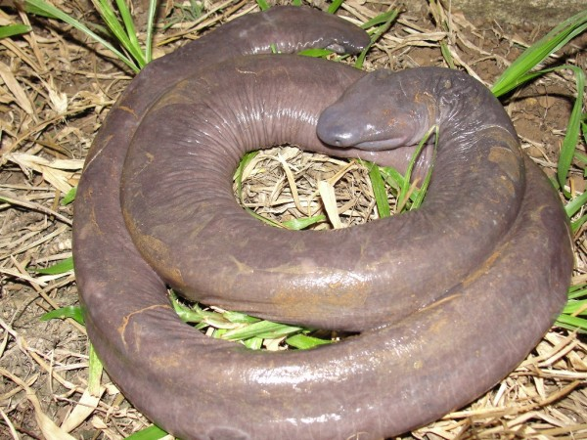
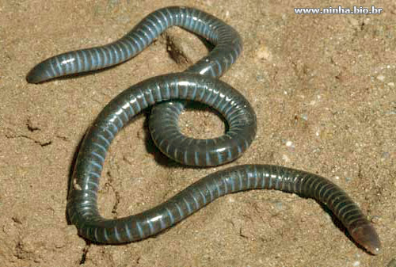
Anfíbios - Ordens
3) Ápodos (gymnophionas)
Ex: cobra cega e cecílias
Sem patas
Não são cegas
Olhos rudimentares
Captam luz mas não formam imagens
Única ordem de anfíbios com órgão copulador

